Slide 1


«Доступная социальная служба».
Практический опыт КГБУСО «Комплексный центр социального обслуживания населения города Славгорода»

Slide 2
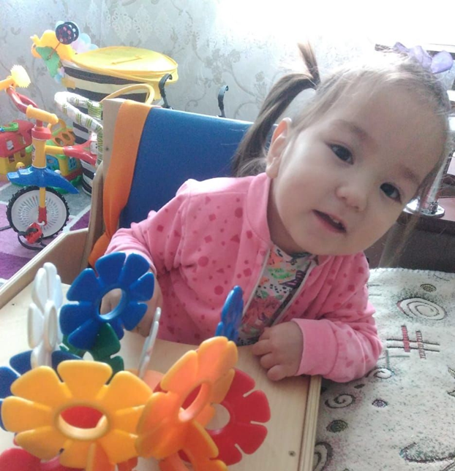
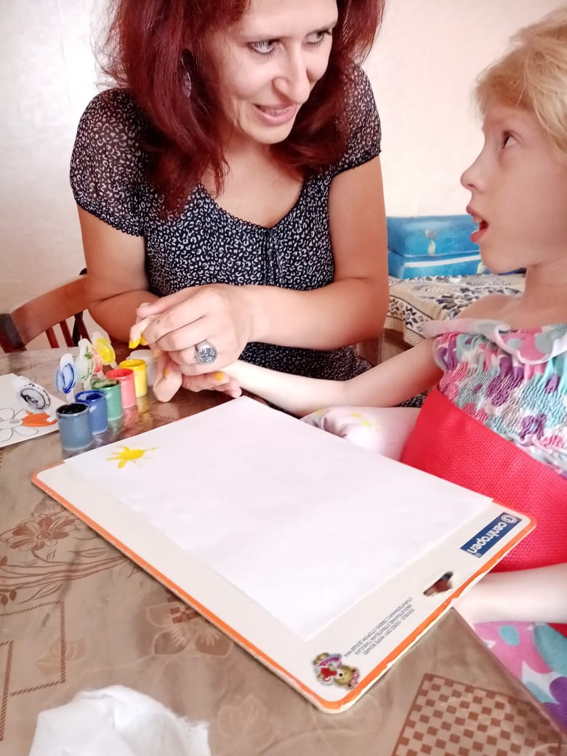
«Доступная социальная служба»
«Доступная социальная служба» - это возможность семей, воспитывающих детей с тяжелыми множественными нарушениями развития получать своевременно услуги по комплексной реабилитации, психологическую поддержку и консультации узкопрофильных
специалистов.

Slide 3
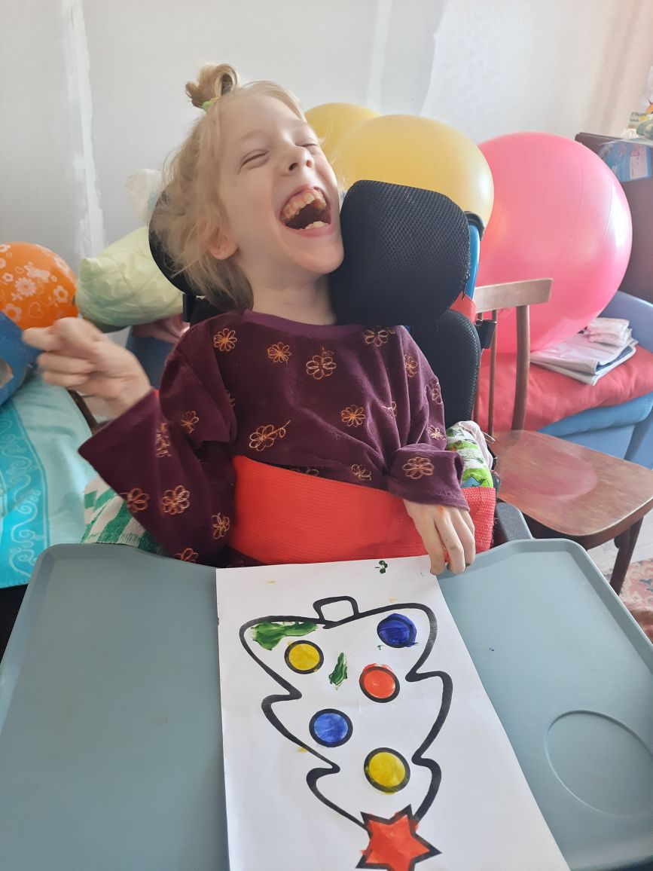
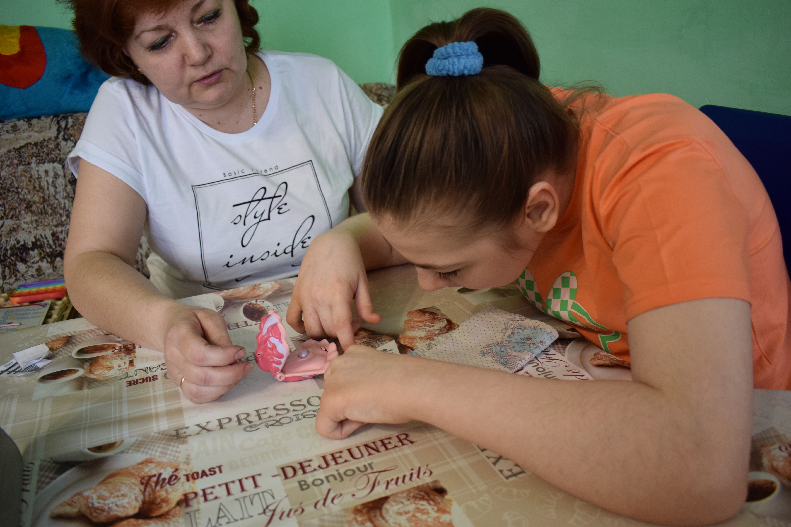
Существует два этапа реализации:
1. Подготовительно-диагностический этап -включает диагностику, подбор методов работы, с возможностью выбора родителями формы обслуживания ребенка, мероприятия по оснащению банка методических материалов и разработку индивидуальных занятий, в том числе онлайн
2. Практический этап - основная деятельность команды специалистов с ребенком – инвалидом и его семьей

Slide 4
Практика внедряется по четырем направлениям:
1. Домашний микрореабилитационный центр
2. Выездной микрореабилитационный центр
3. Территориальные кабинеты реабилитации
4. Дистанционное предоставление услуг

Slide 5
Предоставление услуг семьям с детьми с тяжелой инвалидностью на дому, в постоянном месте проживания ребенка.
-организация реабилитационной среды
-выполнение краткосрочных программ комплексной реабилитации и абилитации детей-инвалидов
-оказание консультативной помощи родителям (законным представителям)
-обучение родителей (законных представителей)
-организация сетевого профессионального взаимодействия специалистов
Домашний микрореабилитационный центр
This is a template optimized for SlideDocs. As it i

Slide 6
Выездной микрореабилитационный центр – это выезд мобильных (междисциплинарных) бригад, включающих специалистов различных профилей (медицинского, социального, психологического, педагогического, правового), для оказания комплекса услуг детям и семьям, проживающим в отдаленных населённых пунктах муниципальных образований и не имеющим возможности посещения реабилитационных центров (отделений
Выездной микрореабилитационный центр
This is a template optimized for SlideDocs. As it i

Slide 7
Предоставление детям-инвалидам реабилитационных и абилитационных услуг в отделениях Славгородского комплексного центра и предназначены для семей, которые могут дойти до социального учреждения и без особых материальных и физических затрат получить помощь квалифицированных специалистов в учреждении.
Территориальные кабинеты реабилитации
This is a template optimized for SlideDocs. As it i

Slide 8
Дистанционное предоставление услуг
Предполагает проведение коррекционных занятий с ребенком – инвалидов в онлайн формате, а так же использование различных сервисов, созданных для обучения родителей методам и приемам ухода, развития и реабилитации детей - инвалидов.

Slide 9
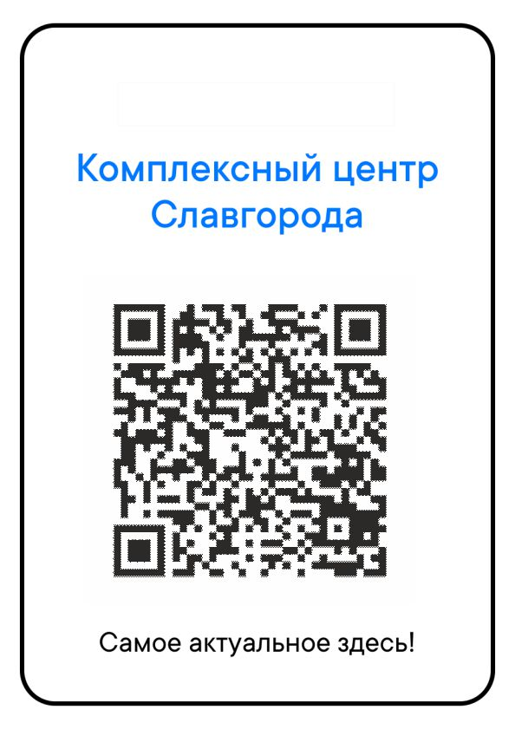
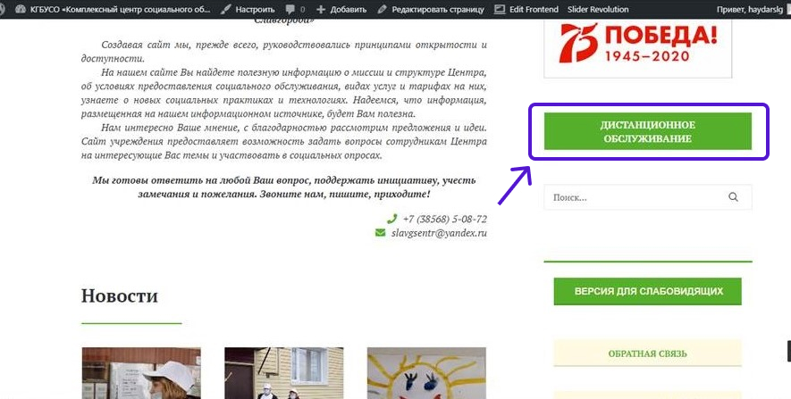
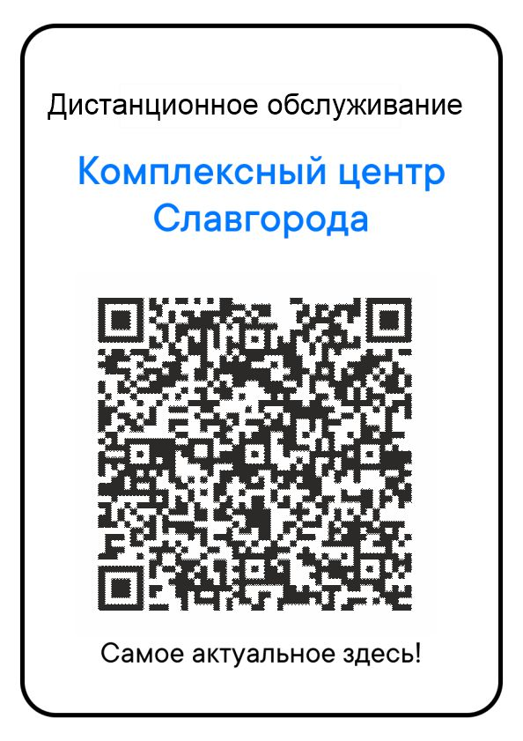

Slide 10
Трудности в проведении дистанционных занятий с детьми данной категории
- несформированность произвольного внимания,
- повышенная психическая истощаемость и утомляемость,
-пониженная работоспособность.
- затруднены функции избирательности, устойчивости, концентрации, переключения и распределения внимания.

Slide 11
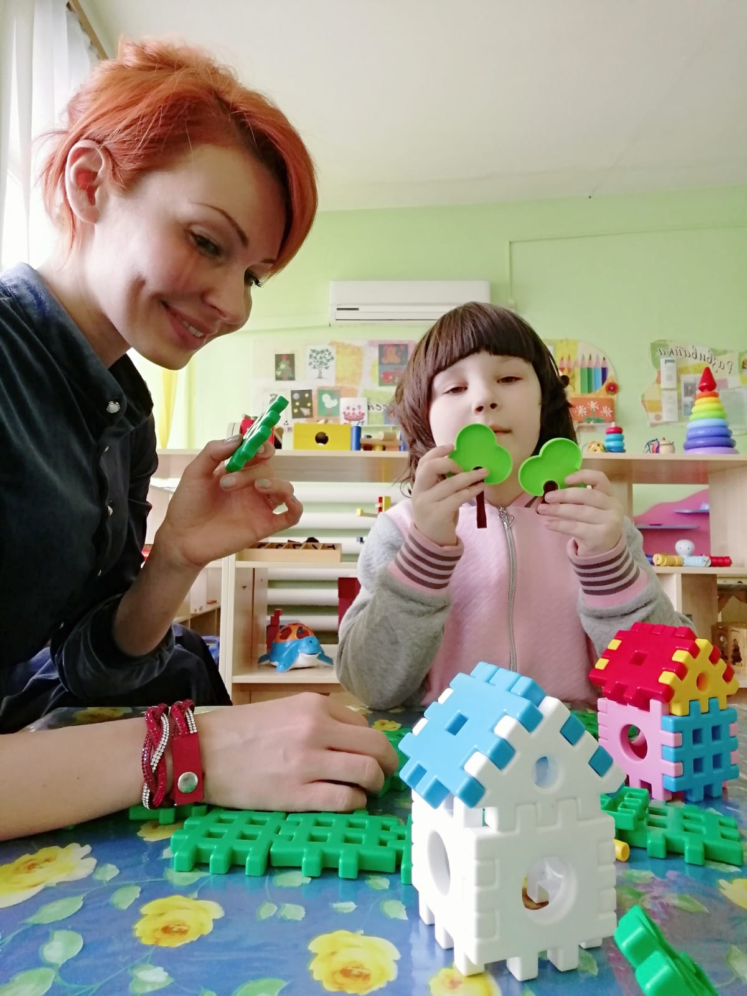
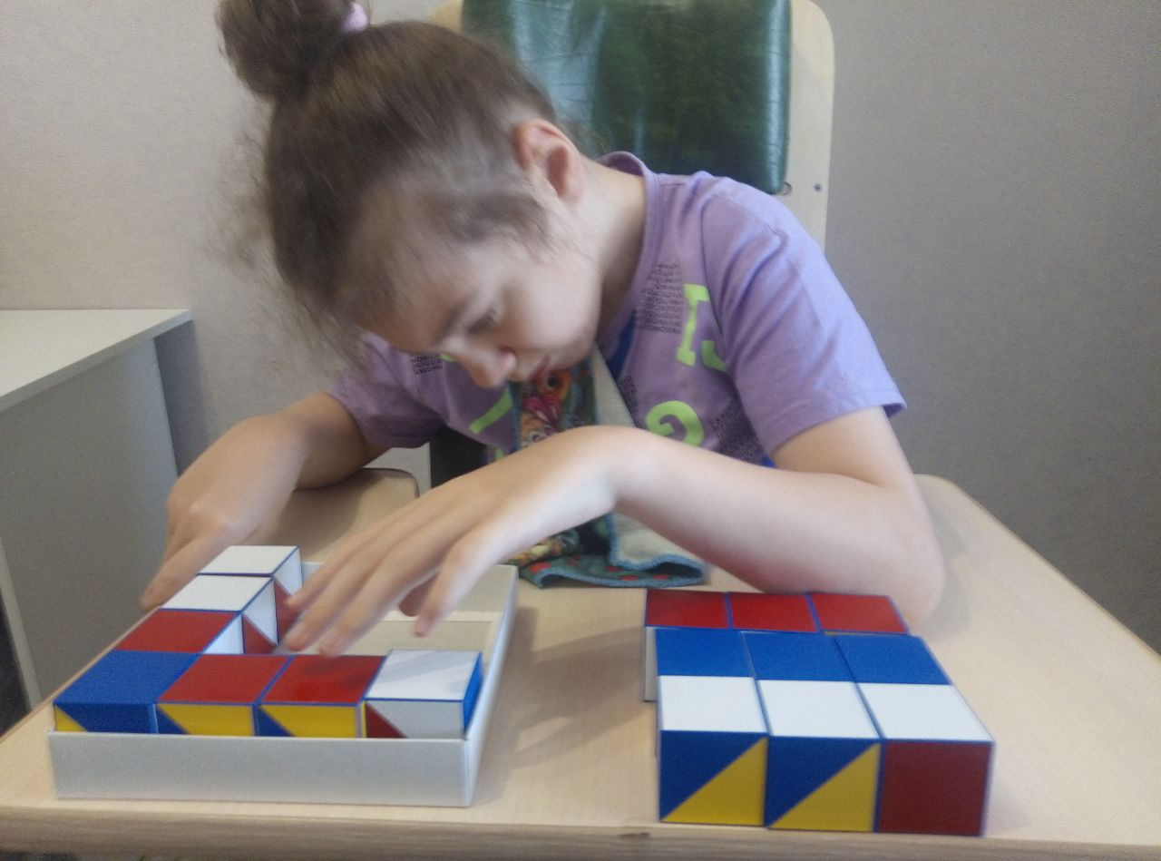
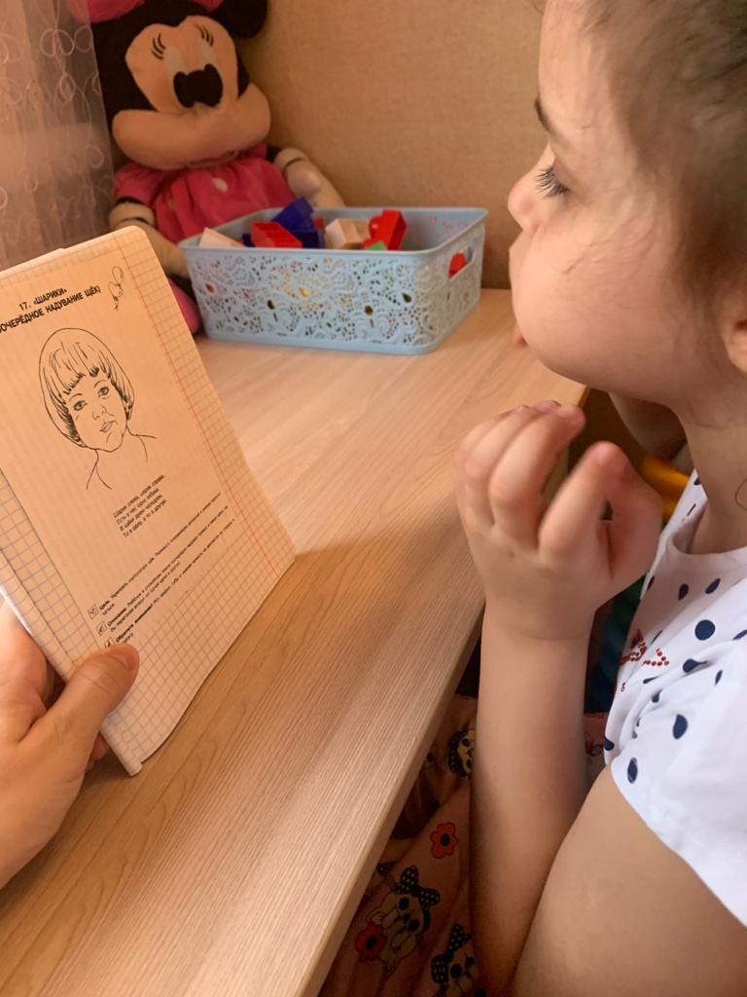
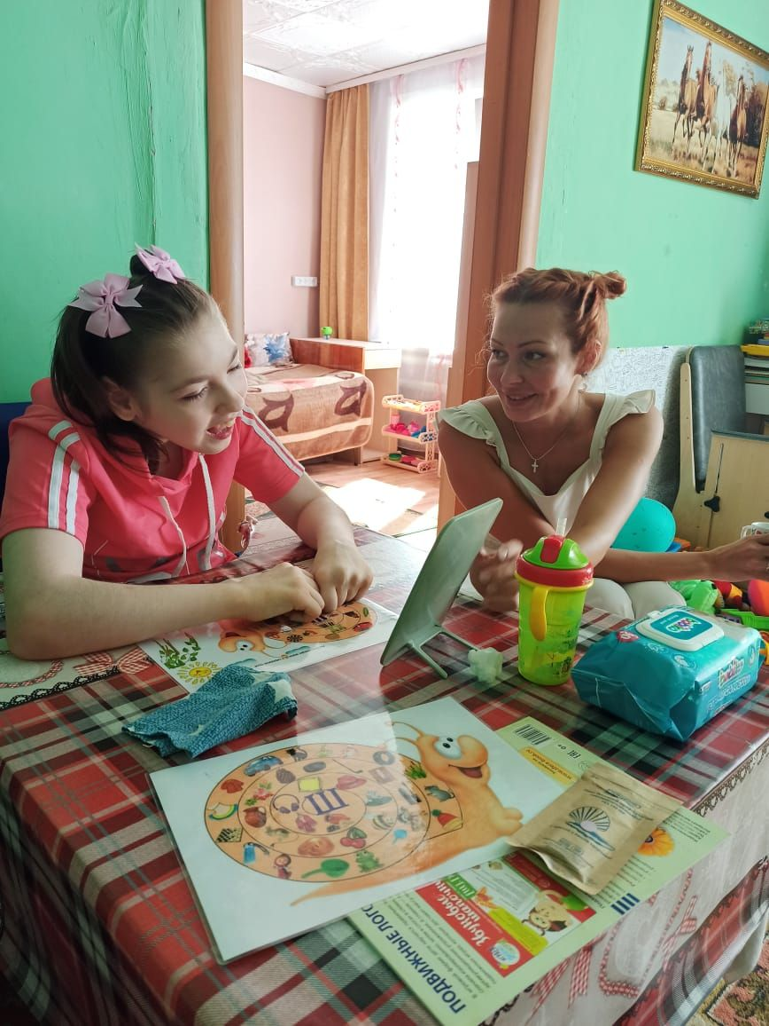
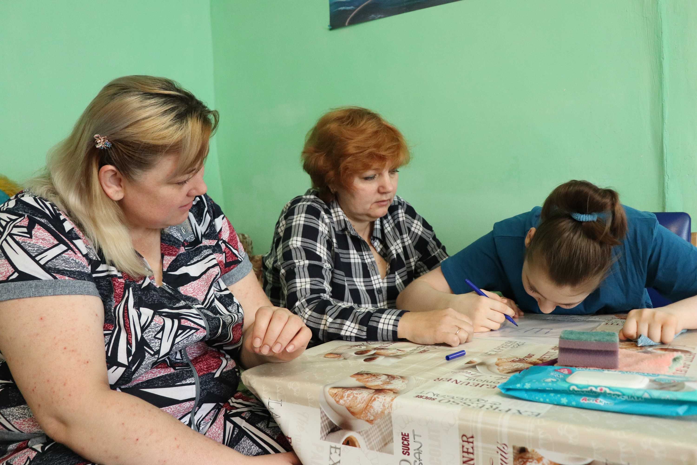
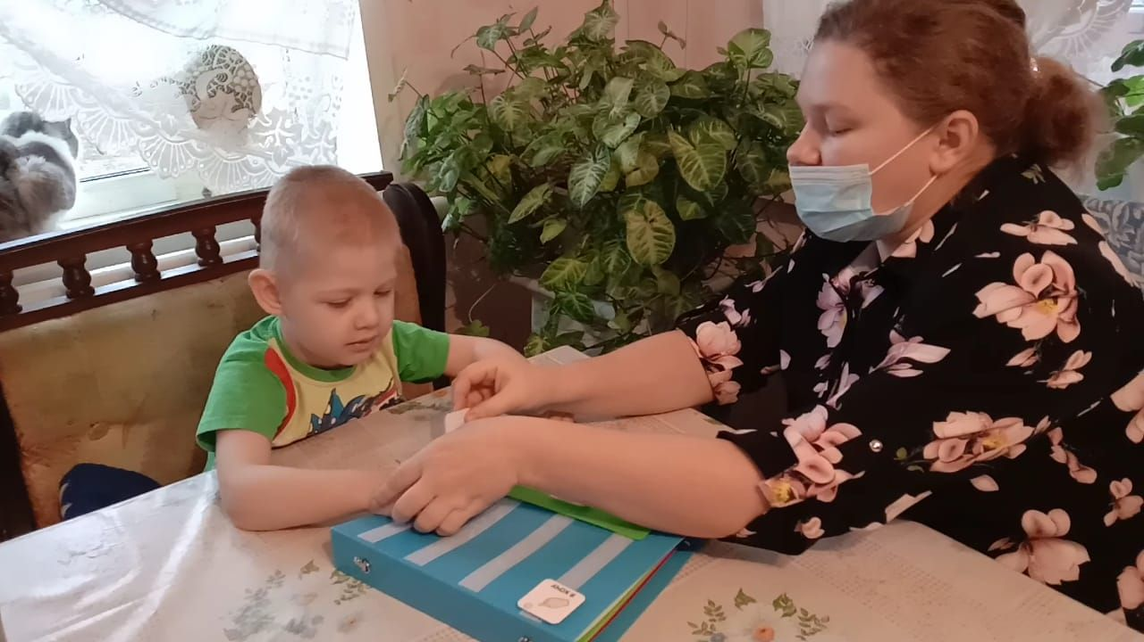
Внедрение всех вышеперечисленных форм работы в рамках практики «Доступный микрореабилитационный центр» дает возможность каждой семье сделать процесс реабилитации ребенка своевременным, непрерывным и максимально приближенным к месту проживания.

Slide 12
Желаем всем здоровья!

